Slide 1
Cheating Bot For CS 1.6
電子系 碩一甲 陳家豪 F111112126
電子系 四甲 洪國勛 C108112157

Slide 2
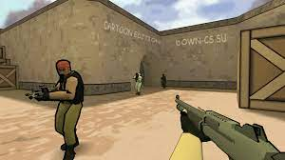
為什麼選CS1.6
遊戲耗能不大
遊戲畫面較單純
單機遊戲，不會有犯法疑慮

Slide 3
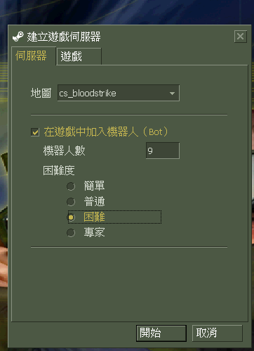
驗收目標
在3個不同遊戲地圖各贏得一場遊戲且不能誤傷友軍
BOT:
敵軍:
數量為6個
難度為普通模式
友軍:
數量為2個
難度為普通模式

Slide 4
系統分析
外掛程式
敵人偵測
角色控制
有效物件判斷
身份判斷
骨架偵測
取特徵
長寬比
分類器
SVM
取特徵
顏色占比
分類器
SVM
移動準星
MediaPipe

Slide 5
分工:
陳家豪:
有效物件判斷
身份判斷
洪國勛:
移動準星
骨架偵測

Slide 6
時序圖
MediaPipe
有效物件判斷
身分判斷
準星控制
輸入:影像
偵測骨架
去背
判斷是否為有效物件
擷取特徵
辨識
輸入:人物影像
擷取特徵
辨識
移動準星
輸入:影像

Slide 7
start
進行骨架辨識
等待4秒
是
是否按下左鍵
否
是否有辨識到骨架
否
紀錄中心點位置
是
是否為有效物件
否
該區塊塗白
是否按下右鍵
是
否
是否為敵人
是
否
根據中心點位置截圖
是
移動游標

Slide 8
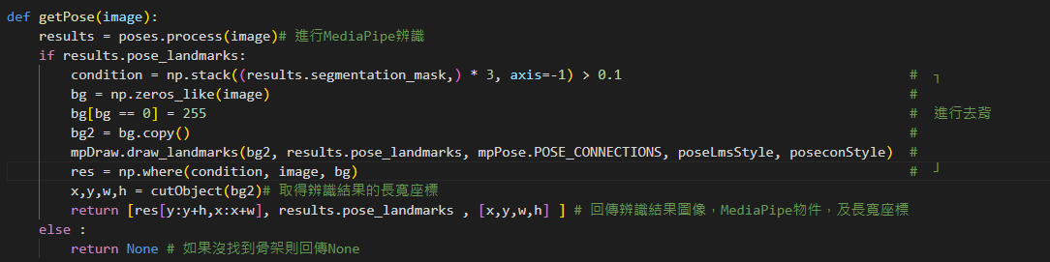
骨架偵測模組
名稱 | getPose(frame)
描述 | 取得畫面中人物的位置如果有偵測到則回傳該人物的座標位置，反之則回傳None
輸入 | frame(mat) :目前遊戲畫面
輸出1 | res(mat) : 骨架圖像 (用於進行物件辨識) results.pose_landmarks : MediaPipe物件 (用於進行游標移動) [x, y, w, h ](list) : 人物的座標位置 (用於移除該物件)
輸出 2 | None: 未找到人物

Slide 9
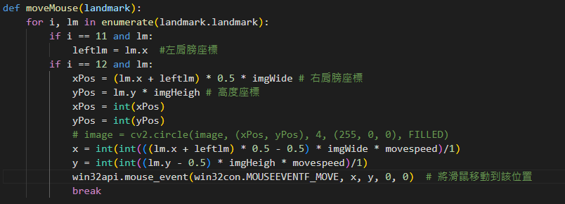
移動滑鼠游標 :
名稱 | moveMouse( landmark )
描述 | 根據屍入的物件移動游標至目標中心
輸入 | Landmark: MediaPipe物件
輸出 | 無

Slide 10
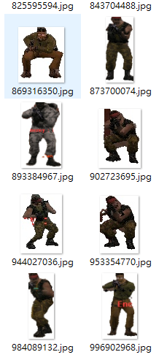
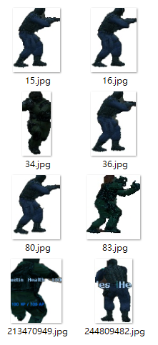
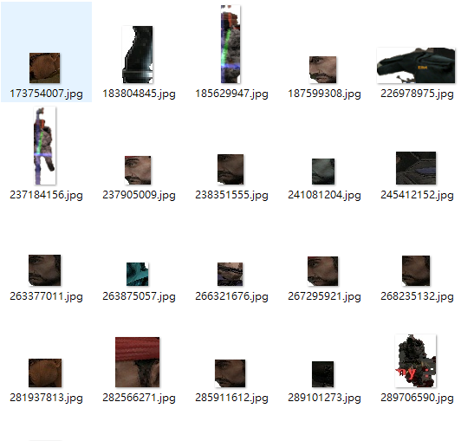
有效物件判斷
利用 SVM 作為分類器
利用圖片的長寬比做為特徵
有效物件
無效物件
1
2
3

Slide 11
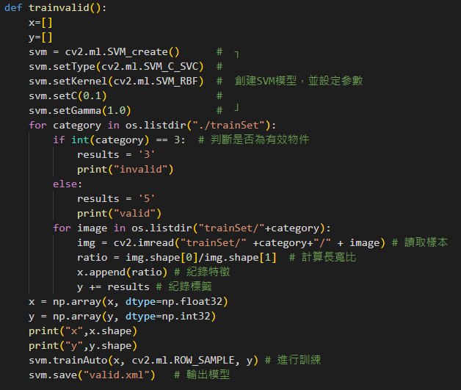
有效物件判斷 – 訓練模型

Slide 12
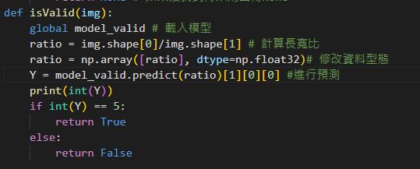
有效物件判斷 辨識
名稱 | isValid(img)
描述 | 判斷輸入物件是否為有效物件
輸入 | Img(mat): 待判斷物件
輸出 | Boolean:是否為有效物件

Slide 13
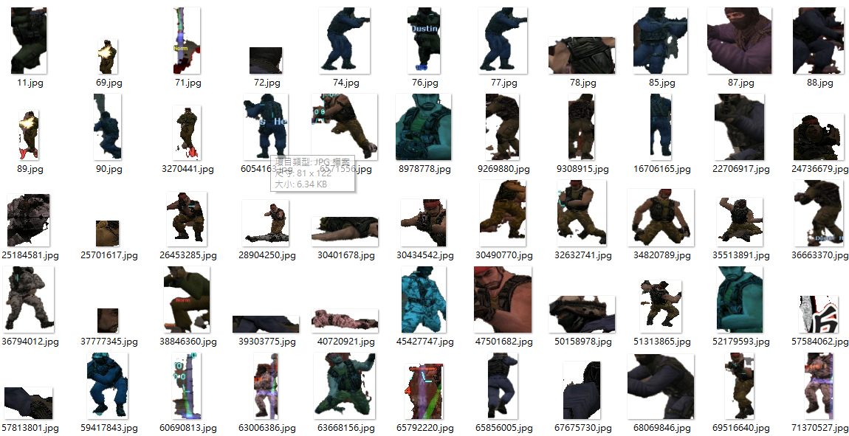
有效物件判斷 Unit Test
遊玩數場遊戲並產生圖片
利用訓練出來的模型進行辨識

Slide 14
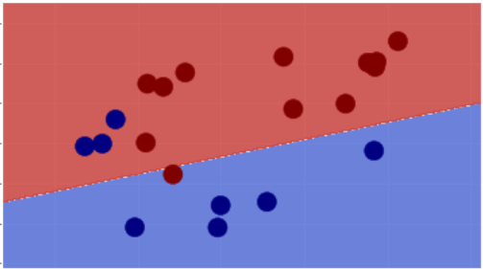
不同Kernels辨識結果 - SVM_LINEAR
SVM_LINEAR:
實際\預測 | 無效 | 有效
無效 | 516 | 0
有效 | 208 | 0
Accuracy=0.71
Precision=0.71
Recall=1
F1 Score=0.83
Accuracy=0.71
Precision= error
Recall=0
F1 Score= error

Slide 15
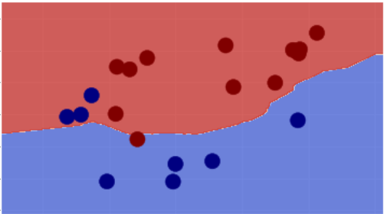
不同Kernels辨識結果 - SVM_INTER
SVM_INTER :
實際\預測 | 無效 | 有效
無效 | 448 | 68
有效 | 36 | 172
Accuracy=0.85
Precision=0.92
Recall=0.86
F1 Score=0.88
Accuracy=0.85
Precision=0.71
Recall=0.82
F1 Score=0.76

Slide 16
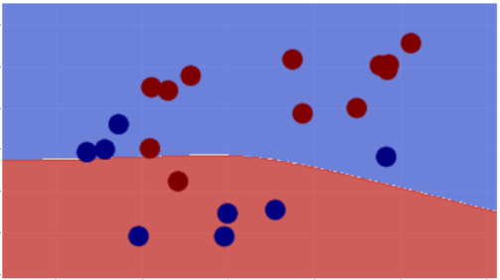
不同Kernels辨識結果 - SVM_SIGMOID
SVM_SIGMOI:
實際\預測 | 無效 | 有效
無效 | 425 | 84
有效 | 83 | 132
Accuracy=0.76
Precision=0.83
Recall=0.83
F1 Score=0.83
Accuracy=0.76
Precision=0.61
Recall=0.61
F1 Score=0.61

Slide 17
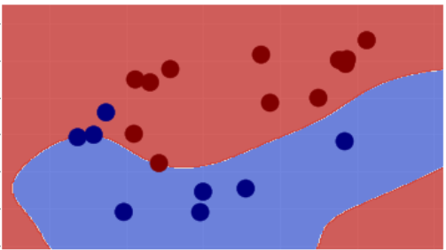
不同Kernels辨識結果 - SVM_RBF
SVM_RBF
SVM_RBF :
實際\預測 | 無效 | 有效
無效 | 450 | 54
有效 | 45 | 175
Accuracy=0.86
Precision=0.90
Recall=0.89
F1 Score=0.89
Accuracy=0.86
Precision=0.76
Recall=0.79
F1 Score=0.77

Slide 18
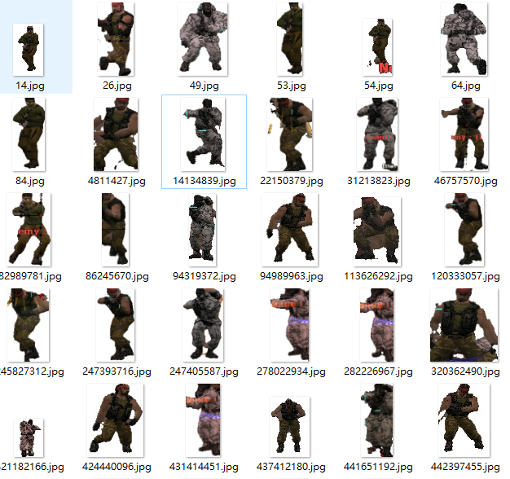
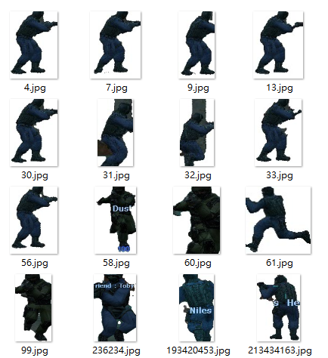
人物身分判斷
利用 SVM 作為分類器
利用顏色占比(深藍色, 皮膚色)做為特徵
1
2

Slide 19
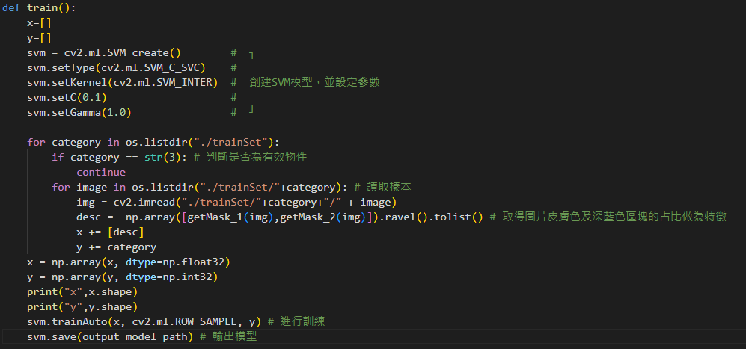
人物身分判斷 – 訓練模型

Slide 20
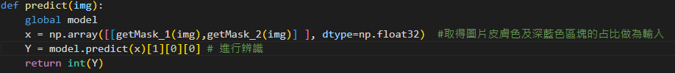
人物身分判斷 – 辨識
名稱 | predict(img)
描述 | 根據輸入影像的顏色占比，進行辨識
輸入 | Img(mat): 待辨識影像
輸出 | res(int): 人物身分 (1: 歹徒 , 2: 警察 )

Slide 21
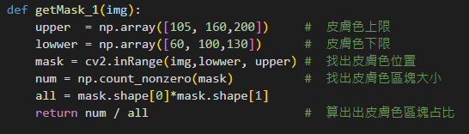
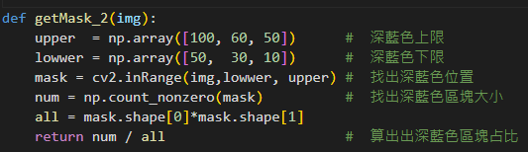
人物身分判斷 – 辨識
名稱 | getMask(img)
描述 | 計算影像中特定顏色的占比
輸入 | Img(mat): 待辨識影像
輸出 | Percent(float):顏色占比

Slide 22
人物身分判斷 Unit Test
加入有效物件判斷後，遊玩數場遊戲並產生圖片
利用訓練出來的模型進行辨識
實際\預測 | 壞人 | 好人
壞人 | 650 | 0
好人 | 325 | 245
Accuracy=0.73
Precision=0.66
Recall=1
F1 Score=0.79
Accuracy=0.73
Precision=1
Recall=0.42
F1 Score=0.59

Slide 23
模組列表完成度
完成
外掛程式
未完成
敵人偵測
角色控制
有效物件判斷
身份判斷
骨架偵測
取特徵
長寬比
分類器
SVM
取特徵
顏色占比
分類器
SVM
移動準星
MediaPipe

Slide 24
驗收目標
在3個不同遊戲地圖各贏得一場遊戲(失敗)
敵方人數過多
不能誤傷友軍(成功)
BOT:
敵軍:
數量為6個
難度為普通模式
友軍:
數量為2個
難度為普通模式

Slide 25
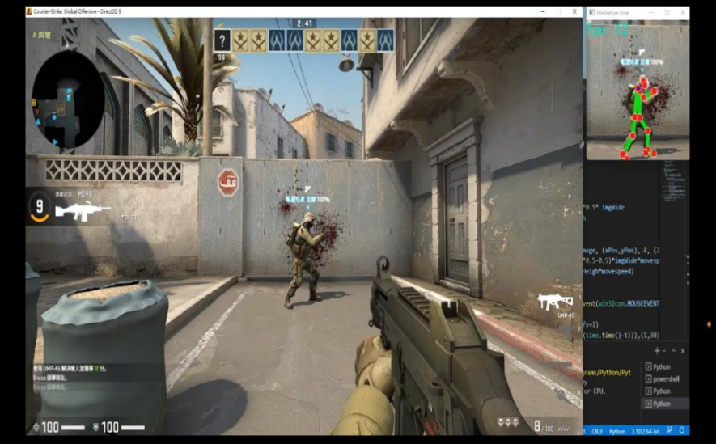
附錄 - 1

Slide 26
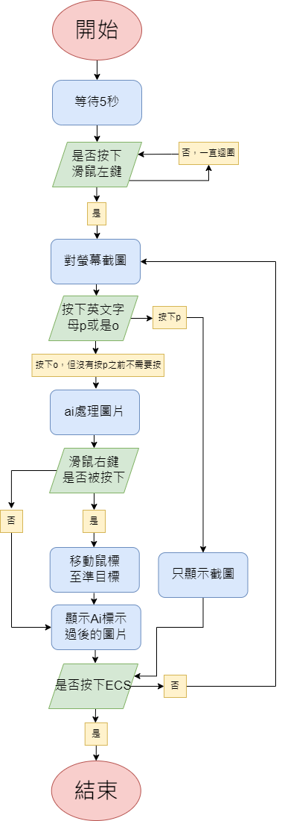
附錄 - 2

Slide 27
start
進行骨架辨識
等待4秒
是
是否按下左鍵
否
是否有辨識到骨架
否
紀錄中心點位置
是
是否為有效物件
否
該區塊塗白
是否按下右鍵
是
否
是否為敵人
是
否
根據中心點位置截圖
是
移動游標

